Slide 1
论文分享
—— ASTER: An Attentional Scene Text Recognizer with Flexible Rectification
视频质量组 张佳瑄
Leader：何能
2019.05.20
Notes:
大家好，我是实习生张佳瑄。今天给大家分享一篇关于不规则场景文字识别的论文，ASTER。这篇论文2018年6月发表在IEEE上，一作是史宝光。

Slide 2
目录
Background and Abstract
Pipeline
Rectification Network：TPS and STN
Recognition Network
Experiment
Conclusion
Notes:
我主要会从如下几个方面来进行分享。

Slide 3

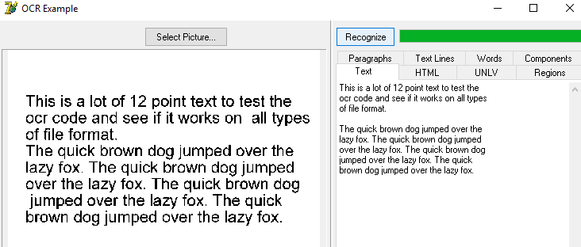
背景
在OCR领域，document text的识别已接近成熟，但是场景文字识别方向还面临很多挑战。
背景的复杂性、文字位置布局、文本的格式…
Notes:
在文字识别领域，文档识别已经接近成熟，但是场景文字识别因为其 背景复杂、文字布局不规则和文本样式众多 的特点，还面临很大挑战。

Slide 4
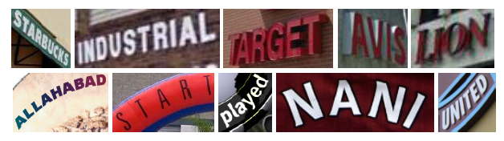
Target
Irregular text：oriented text、perspective text、curved text…
Notes:
像图中这些 多方向、透视、弯曲的文本，ASTER都可以较好的识别。

Slide 5
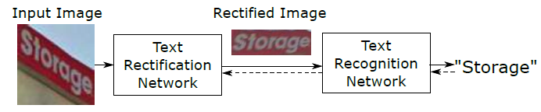
Abstract
ASTER ： An Attentional Scene Text Recognizer with Flexible Rectification
它可以很好解决不规则文本问题，归功于 an explicit rectification mechanism
Notes:
能解决这种问题，主要依靠它的矫正机制：它在常规的文字识别模块前加入了一个矫正网络。
这是ASTER的流程图，将经过检测器，crop出来的图片作为输入，经过矫正网络得到矫正后的图片，然后通过识别网络得到文字。

Slide 6
Three Main Contributions
1. 由于其矫正机制，可以在不进行额外标注的情况下，有效解决不规则文本问题。
2. 在识别模块，使用了双向解码的 attentional seq2seq model。
3. 增强了 detectors 能力（在实验中得到说明）
Notes:
这篇论文主要有三个主要贡献点：1,2,3
下面介绍一下模型的细节。

Slide 7
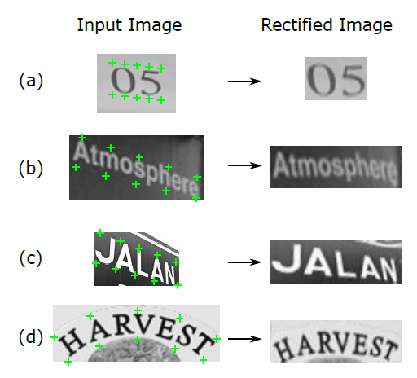
Rectification Network
Transformation： Thin-Plate-Spline（TPS）薄板样条插值
相比于其他 simpler 2D transformations (eg. 仿射变换、投影变换)，TPS应用面更广，可以很好地修正 perspective and curved text 两种典型不规则文本。
Notes:
首先在了解矫正网络之前，先介绍一下TPS，也就是，薄板样条函数。这是一种2维变换，可以很好修正透视文字和弯曲文本。可以看左边的效果图。a 例 bounding box 与文字贴合不紧密，b、c是透视和多方向文本，d是弯曲文本。

Slide 8
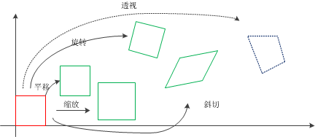
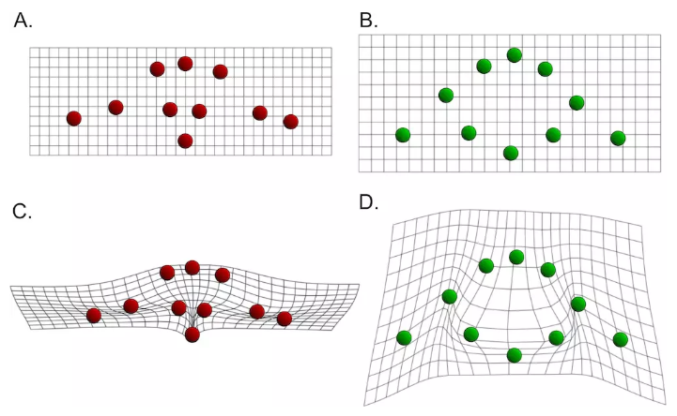
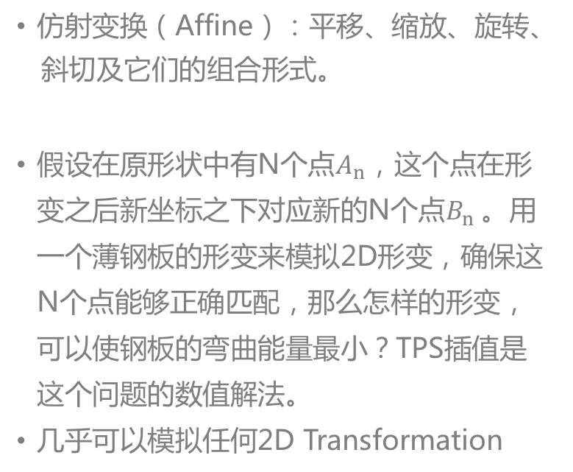
What’s TPS ？
仿射变换（Affine）：平移、缩放、旋转、
斜切及它们的组合形式。
假设在原形状中有N个点$A_{n}$，这个点在形变之后新坐标之下对应新的N个点$B_{n}$。用一个薄钢板的形变来模拟2D形变，确保这N个点能够正确匹配，那么怎样的形变，可以使钢板的弯曲能量最小？TPS插值是这个问题的数值解法。
几乎可以模拟任何2D Transformation
Notes:
我们都知道仿射变换：是平移，缩放，旋转，斜切及其组合形式…如果是透视，则不能透过仿射变换转化。
理解TPS时，可以想象目标点在一张薄钢板上，对它施加垂直薄板的力使他发生形变。若使形变前后对应点能够正确匹配，怎样的形变，可以使钢板的弯曲能量最小？TPS插值是这个问题的数值解法。
它几乎可以模拟任何2D变换。

Slide 9
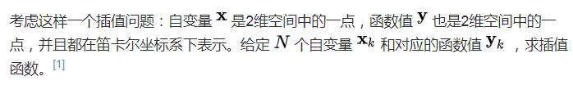
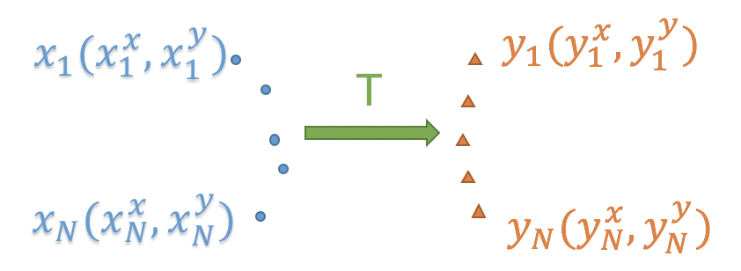
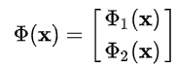
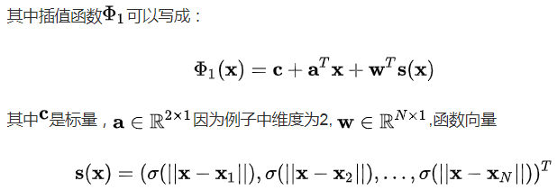
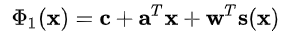
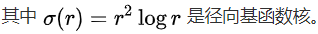
How does TPS work ?
由于是2维空间，所以有两个插值函数，表示：
TPS 能够将空间变换分解为一个全局仿射变换和一个局部非仿射变换，很好解决了非刚性图片的匹配问题。
只看插值函数$∅_{1}$，可以表示为如下形式：
Notes:
考虑这样一个插值问题，2维空间中，给定N个自变量Xk和对应的Yk，求插值函数。
因为是2维空间，所以有两个插值函数fai1和fai2。fai1表达为下式，可以看出TPS能够将空间变换分解为，一个全局仿射变换，和一个局部非仿射变换，很好解决了非刚性图片的匹配问题。

Slide 10
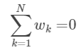
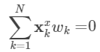
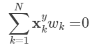
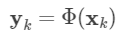
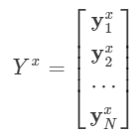
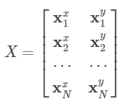
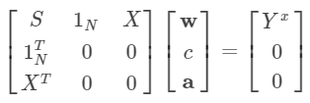
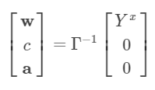
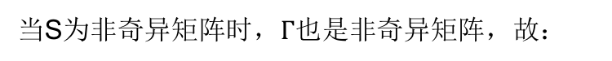

How does TPS work ?
TPS插值函数 中含有N+D+1个参数，D表示维度这里是2。对应的给出N+3个约束条件：
T
将以上四个等式综合：
$$Γ$$
当S为非奇异矩阵时，$Γ$也是非奇异矩阵，故：
Notes:
通过N+3个约束条件，可以得到y点横坐标与x点的对应变换公式，T是变换的参数矩阵，求逆之后，可以得到显示表达式。

Slide 11
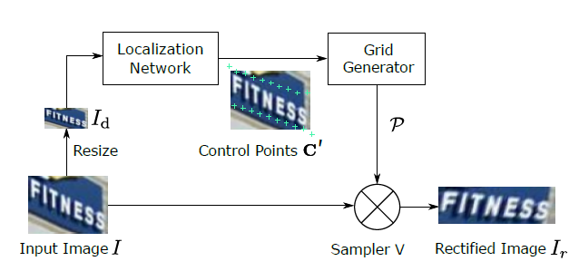
pipeline
矫正网络基于STN（Spatial Transformer Network，2015）
三部分：
Localization Network
Parameterised Sampling Grid
Differentiable Image Sampling
矫正网络训练只需 Input Image。
Notes:
回到矫正网络……
矫正网络是基于STN的改进，主要包括三个部分：
首先，通过Localization network得到控制点，
然后，通过这些控制点，来计算矫正图中，每个点在原图中的点的位置，
最后，通过这个对应关系进行像素采样，得到矫正图。
矫正网络训练只需要Input Image，不需要额外的人工标注。

Slide 12
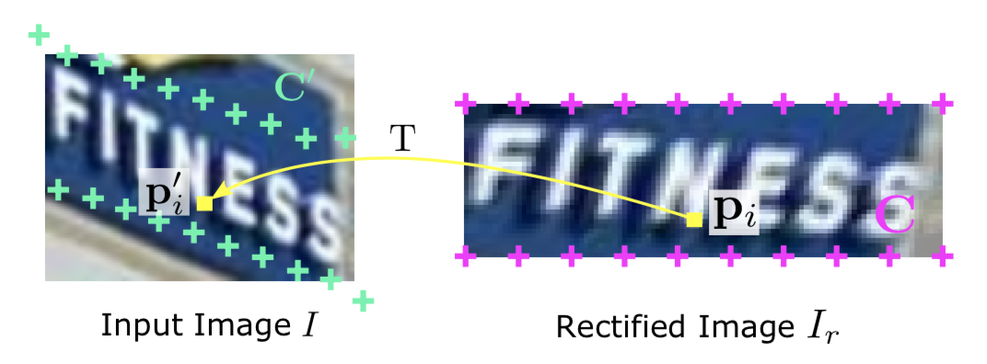
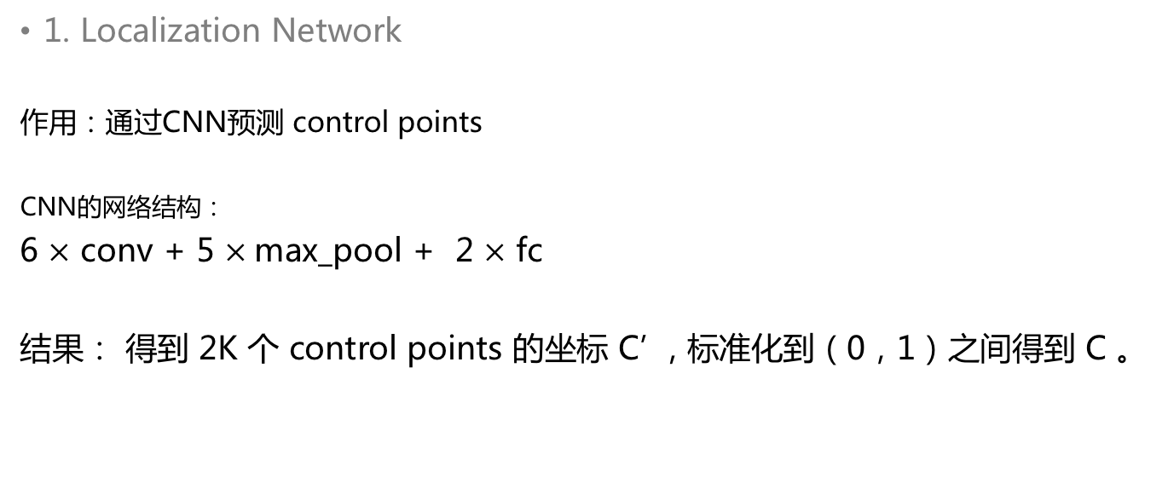
Rectification Network
1. Localization Network
作用：通过CNN预测 control points
CNN的网络结构：
6 $×$ conv + 5 $×$max_pool + 2 $×$ fc
结果： 得到 2K 个 control points 的坐标 C’, 标准化到（0，1）之间得到 C 。
Notes:
第一步，Localization network是通过一个简单的CNN网络定位控制点，得到2K个控制点的坐标 C‘, 再将其标准化到（0，1）之间得到 C。

Slide 13
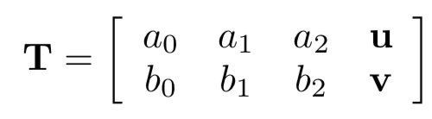
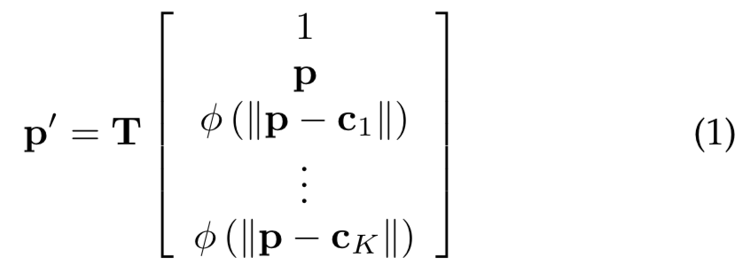
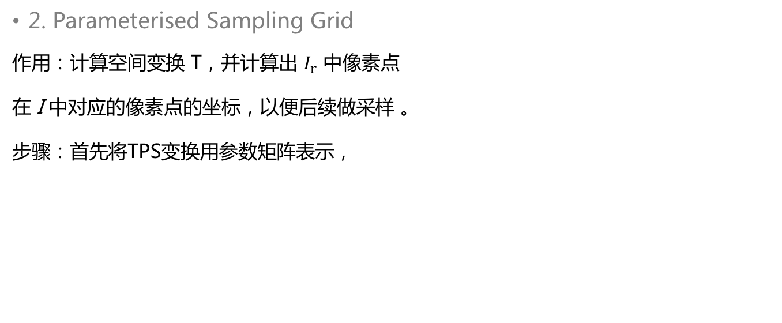
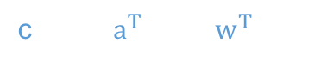
Rectification Network
2. Parameterised Sampling Grid
作用：计算空间变换 T，并计算出 $I_{r}$ 中像素点
在 I 中对应的像素点的坐标，以便后续做采样 。
步骤：首先将TPS变换用参数矩阵表示，
x坐标
y坐标
c $a^{T}$ $w^{T}$
给出$I_{r}$ 中的一点$p={[x_{p},y_{p}]}^{T}$，找到对应点$p′$的坐标。可以做如下TPS变换：
Notes:
第二步：计算空间变换 T，并计算出 $I_{r}$ 中像素点，在 I 中对应的像素点的坐标，以便后续做采样 。
首先将TPS变换用参数矩阵表示，第一行是之前的变换函数fai1的参数。 给出矫正图片中的一点p，经过TPS变换找到原图中的对应点p’的坐标。
右边的向量是已知的，所以只要求出参数矩阵T，就能得到p‘ 的坐标。

Slide 14
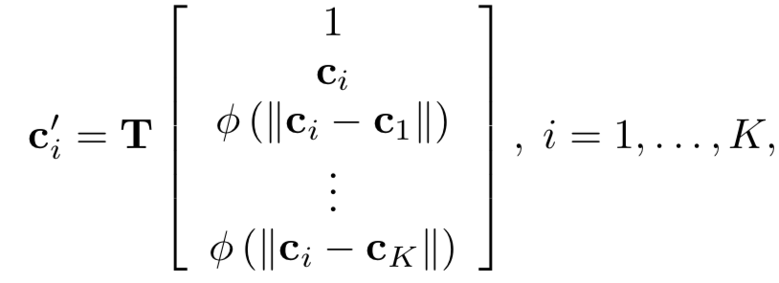
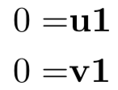
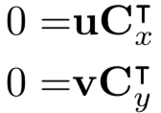
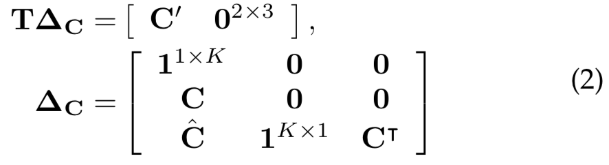
Rectification Network
要求𝑝′的坐标，只要求出 T 的参数即可，而 T 是由 C 和 C’的对应中求出的
给出两对约束条件：
综合起来，我们将以上等式用矩阵表示：
Notes:
T 的参数是从 C 和 C’的对应关系中求出的。
综合约束条件，就得到T的隐式表达式。

Slide 15
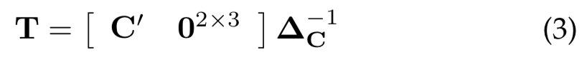
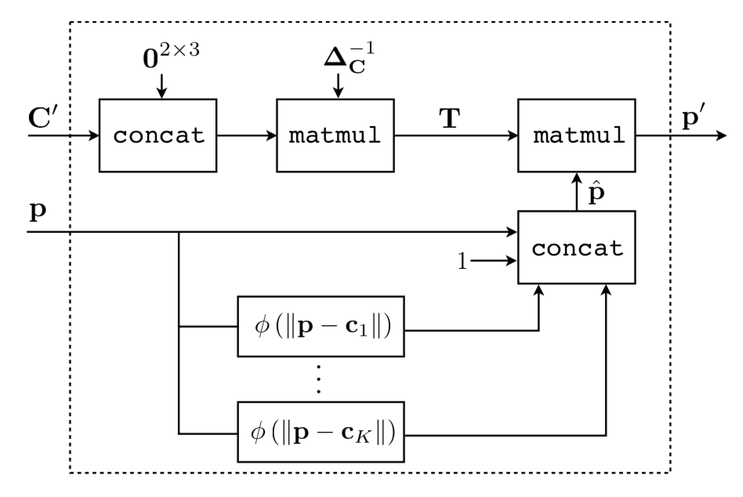
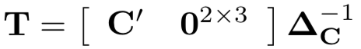
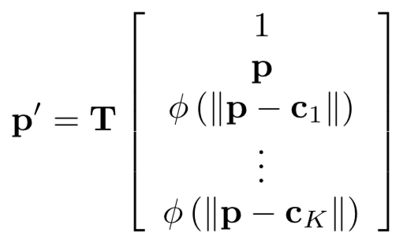
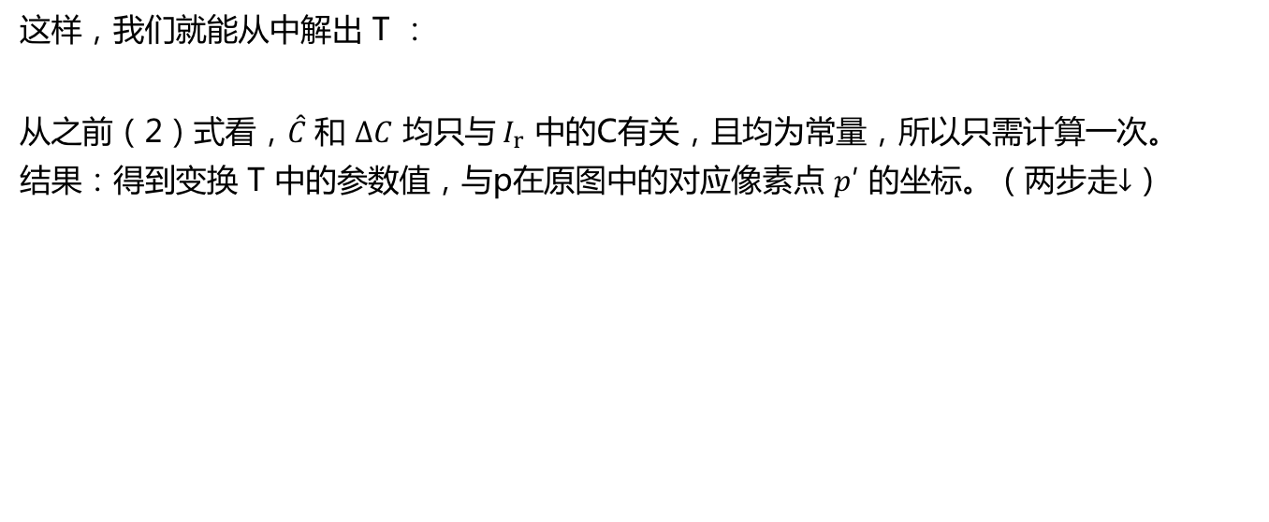
Rectification Network
这样，我们就能从中解出 T ：
从之前（2）式看，$\hat{C}$和 $ΔC$ 均只与${ I}_{r}$ 中的C有关，且均为常量，所以只需计算一次。
结果：得到变换 T 中的参数值，与p在原图中的对应像素点 𝑝′ 的坐标。（两步走$↓$）
Notes:
这样可以得到变换矩阵T的表达式，可以看出T只由C决定，且为常量，只需计算一次。
总结一下，步骤分为两步：首先通过控制点对应关系求出变换T，然后根据第二个公式，求得p点在原图中对应点p’的坐标。

Slide 16
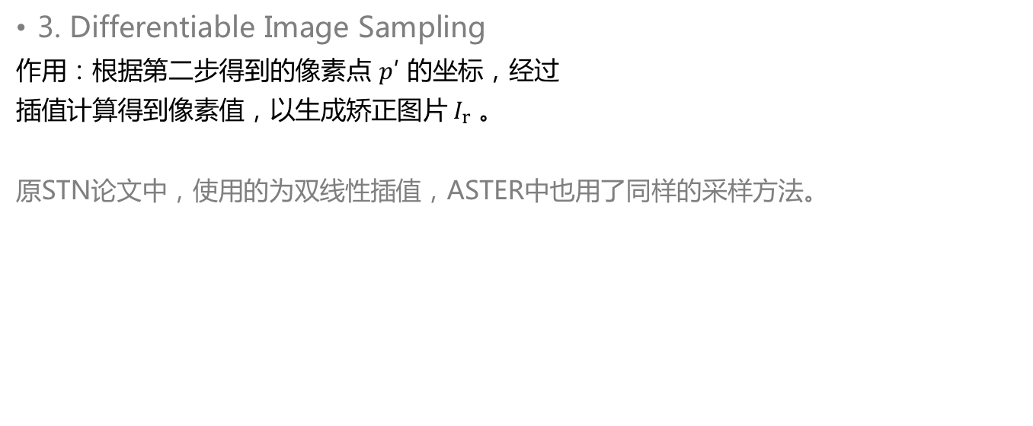
Rectification Network
3. Differentiable Image Sampling
作用：根据第二步得到的像素点 𝑝′ 的坐标，经过
插值计算得到像素值，以生成矫正图片${ I}_{r}$ 。
原STN论文中，使用的为双线性插值，ASTER中也用了同样的采样方法。
(1)计算源图像与目标图像宽与高的比例
(2)针对目标图像的一个点(x, y),计算在源图像中的
对应坐标，结果为浮点数。
(3)求周围四个点所占的权重比值
value(x0,y0) = value(x2,y2)*s1+value(x1,y2)*s2+value(x1,y1)*s3
+value(x2,y1)*s4
(4)求得值后填充到目标图像上。
Notes:
第三步，采样。根据第二步得到的像素点 𝑝′ 的坐标，经过插值计算得到像素值，以生成矫正图片${ I}_{r}$ 。
采样方法为双线性插值。

Slide 17
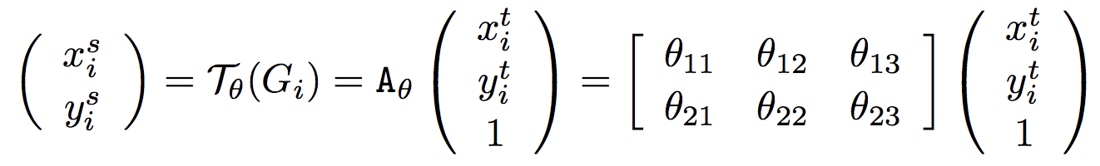
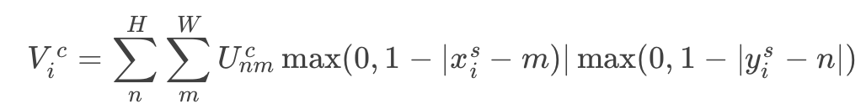
Rectification Network
以上就是Rectification Network的完整流程。下面我们思考如何在没有额外control points标注的情况下，只使用梯度回传训练这个矫正网络。
ASTER论文中的说法是，因为每一步都 differentable ，所以，各个步骤的参数都可以通过反向传播梯度来进行训练。
Notes:
下面看一下，矫正网络，如何在没有额外control points标注的情况下，只使用梯度回传训练这个矫正网络。
因为第一步的localization network使用的CNN网络，所以肯定可以梯度回传的，那就看下之后两个步骤是否可微。
第二步公式是这个。。也就是TPS变换；第三步是双线性插值。注意，c
解释上标c的含义：表示某个channal
STN提到，对于multi-channel inputs也同样适用，每一个channel单独转换即可（也就是说，通过 变换 不改变 通道 的个数）

Slide 18
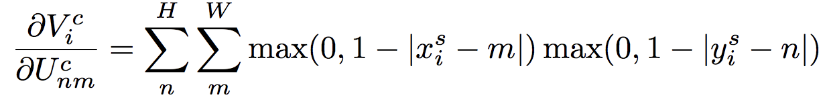
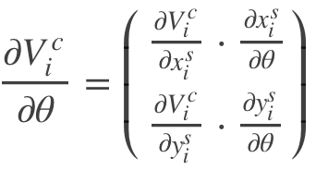
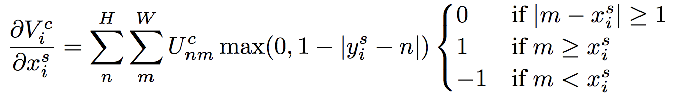
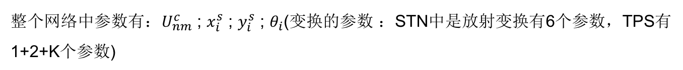
Rectification Network
整个网络中参数有：$U_{nm}^{c}$ ; $x_{i}^{s}$ ; $y_{i}^{s}$ ; $θ_{i}$(变换的参数 ：STN中是放射变换有6个参数，TPS有1+2+K个参数)
对于TPS的反向传播，论文明确指出变换是可微的，故不再做过多推导。
Notes:
黄色圈起来的是所有的参数，可以看到，U，x，y均是可微的，而对于变换中的参数 theta ，在TPS论文中证明了它的可微性。
综上，矫正网络整体是可微的，所以无需人工标注控制点，直接用识别结果做梯度回传，训练网络。

Slide 19
Compare with STN
两点改进：
1. 在Localization network 和 sampler 部分使
用了不同尺寸的image
2. 使用了TPS做映射找对应点的位置
Localization network使用下采样图片Id减少了参数量
Sampler使用原图可以保证Ir的质量
打破了仿射变换的限制，可以有效解决perspective and curved text 的难题

Slide 20
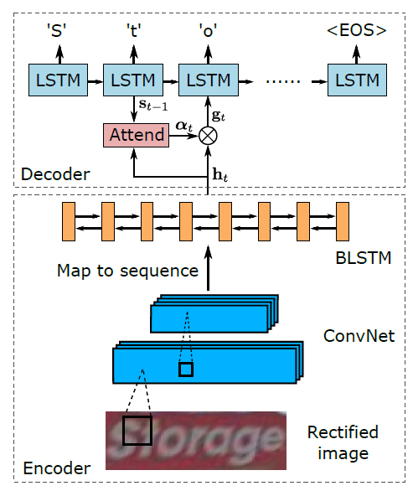
Recognition Network
识别网络采用当前识别的一般思路：
sequence-to-sequence （encoder/decoder框架）+ attention + beam search
Encoder：CNN+BLSTM Decoder： LSTM + attention
Notes:
再看识别网络。网络主要分两部分，CNN + 双向LSTM 的encoder模块，和 LSTM + attention的decoder模块
左边是识别网络的网络结构，右边是网络配置

Slide 21
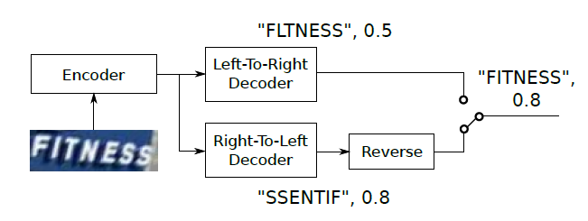
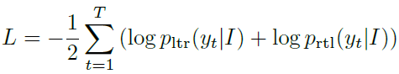
Recognition Network
Loss：
训练时，除Localization Network，其余所有网络层都采用随机初始化。
Localization Network最后的一个fc层，weights初始化为0、biases初始为certain values，为了防止矫正后的图过度扭曲。（若使用随机初始值，则产生的control points随机放置，会使Ir 过度扭曲，且加剧训练过程的不稳定性）
Notes:
使用双向decoder，所以训练时损失函数是两个方向损失的平均值。
并且……

Slide 22
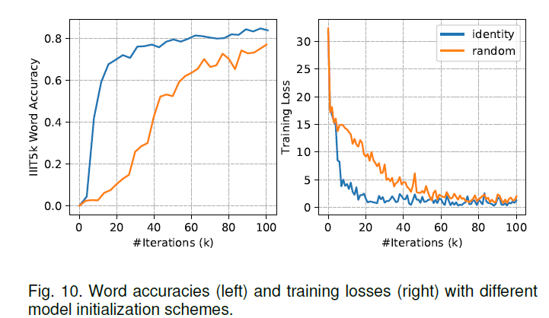
Experiment
Sensitivity to weight initialization
Notes:
由图可以看出，特定初始值比全部随机初始化，收敛速度更快且训练过程更为平稳。
这个应该算是训练ASTER的一个小trick

Slide 23
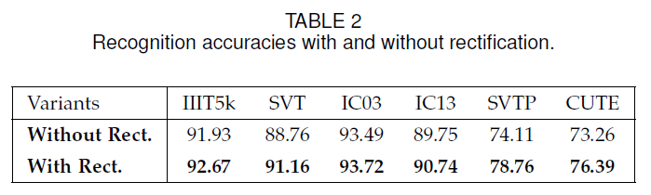

Experiment
Effect of Rectification Network
结论： 矫正对一般水平样本（IIIT5k，IC03，IC13）略有提高，但是对形变比较大的不规则样本（SVT，SVTP，CUTE）提高3~4个点
准确率明显提高
尤其对不规则文本的效果优秀
Notes:
关于矫正网络的效果，矫正对一般水平样本（IIIT5k，IC03，IC13）略有提高，但是对形变比较大的不规则样本（SVT，SVTP，CUTE）提高3~4个点。也就是说文本越不规则，改进效果就越好，矫正后准确率提高越多。

Slide 24


Experiment
Experiments on Text Recognition
1. Analysis on Attention
2. Bidirectional Decoder
Attentional weights和character之间有明显的线性关系，说明attention对字符的位置有隐性的定位功能
两个方向的LSTM有一定互补作用，可以有效提升准确率
Notes:
对于识别网络，实验验证了3点：1，2，3

Slide 25
Experiment
3. Accuracy Versus Word Length
字符小于11时，识别精度差不多，大于11后精度有所下降，因为长文字本身识别更难。

Slide 26

Comparison to State-of-the-art models
Notes:
这个表比较了其他模型和aster的识别率，可以看出，在12个数据集上aster有9个是最好效果。特别是，在3IT5k和SVT数据集上，aster几乎能够将之前模型的错误率减半。

Slide 27

End-To-End Recognition
ASTER在端到端的识别下，有很好的表现，还归功于其可以增强检测的能力。
1. ASTER产生的最终识别得分，可以帮助筛选detection boxes
2. ASTER的矫正网络，可以修正、精确detection boxes
Notes:
将ASTER与检测模型链接，进行端到端识别时，ASTER可以增强检测器的能力。
这是因为，1，它产生的最终识别得分，可以帮助筛选检测框，2，ASTER的矫正网络，可以修正、精确detection box

Slide 28

TextBoxes And ASTER
Notes:
这是端到端识别的效果图。水平的红色检测框是TextBoxes生成的，绿色检测框是ASTER在其基础上修正的检测结果。边界包裹text越紧，检测准确率就越高。

Slide 29
Conclusion
ASTER有效处理了不规则文本识别的问题，主要归功于它的矫正网络（ based on the STN framework and the TPS transformation）。而且，在cropped text 识别 和 end-to-end recognition方面也有更好的效果。
但是，ASTER受限于target text的有限范围图片，对于全图的端到端检测识别还需更多的探索……
Notes:
结论：ASTER有效处理了不规则文本识别的问题，主要归功于它的矫正网络。而且，在 cropped text 识别 和 端到端识别 方面也有更好的效果。
但是，ASTER受限于目标文本的，有限范围图片的识别，对于全图的端到端检测识别还需更多的探索……

Slide 31

beam search

